Slide 1
Squid

Slide 2
Phpinfo()→opcode
Nginx
  Reverse proxy
  LNAMP = Nginx → Apache+php+MySQL
    Php: CPU
    MySQL: CPU
    Php → mysql.sock ← MySQL
    Php→ Memcached ←MySQL (query cache)
    LNAMP
      LNMP
      LAMP
        PHP
opcode
XCache
memcache
libmemcached

Slide 3

What is Squid?
Squid的诞生
Squid功能
An ever-growing number of companies use Squid to save on their internet web traffic, improve performance, deliver faster browsing to their end-clients and provide static, dynamic and streaming content to millions of internet users worldwide
Squid 的特点
offers a rich access control, authorization and logging environment to develop web proxy and content serving applications

Slide 4
What are cachable objects?
  An Internet Object is a file, document or response to a query for an Internet service such as FTP, HTTP, or gopher
  Not dns
  A client requests an Internet object from a caching proxy
    if the object is not already cached, the proxy server fetches the object (either from the host specified in the URL or from a parent or sibling cache) and delivers it to the client

Slide 5
ICP protocol: Internet Cache Protocol
  Used for communication among squid caches
  ICP is primarily used within a cache hierarchy to locate specific objects in sibling caches
  ICP is currently implemented on top of 3130/UDP

Slide 6
Squid基本配置
www.squid-cache.org
squid软件包
  软件包名：squid-2.6.STABLE6
  服务名：squid
  主程序：/usr/sbin/squid
  配置目录：/etc/squid/
  主配置文件：/etc/squid/squid.conf
  默认监听端口：TCP 3128
  默认访问日志文件：/var/log/squid/access.log

Slide 7
主配置文件squid.conf
常用配置项
  http_port 3128
  cache_mem 64 MB
  maximum_object_size 4096 KB
  reply_body_max_size 10240000 allow all
  access_log /var/log/squid/access.log squid
  visible_hostname proxy.test.com
  cache_dir ufs /var/spool/squid 100 16 256
为缓存目录分配的磁盘空间（MB）
缓存数据的存储格式
缓存空间的一级子目录个数
缓存空间的二级子目录个数

Slide 8
export http_proxy=http://proxy_ip_address:port

Slide 9
acl all 0.0.0.0/0.0.0.0
http_access deny all

Slide 10
ACL访问控制
ACL（Access Control List，访问控制列表）
  可以从客户机的IP地址、请求访问的URL/域名/文件类型、访问时间、并发请求数等各方面进行控制
应用访问控制的方式
  定义acl列表
  acl 列表名称 列表类型 列表内容 …
  针对acl列表进行限制
  http_access allow或deny 列表名……

Slide 11
ACL访问控制
最基本的ACL访问控制示例
  禁止任何客户机使用代理服务
acl all src 0.0.0.0/0.0.0.0
http_access deny all

Slide 12
reply_body_max_size 10240000 allow all

Slide 13
ACL访问控制
常用的acl列表类型
  src
  dst
  port
  srcdomain
  dstdomain
  time
  maxconn
  url_regex
  urlpath_regex

Slide 14
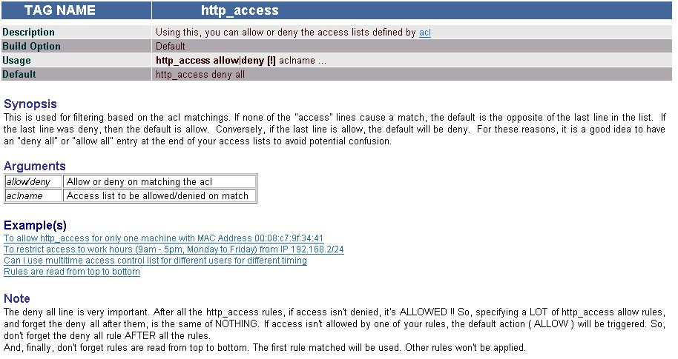

Slide 15
8:00-18:00
acl worktime time 08:00-12:00
acl worktime time 14:00-18:00
http_access allow worktime mynetwork

Slide 16
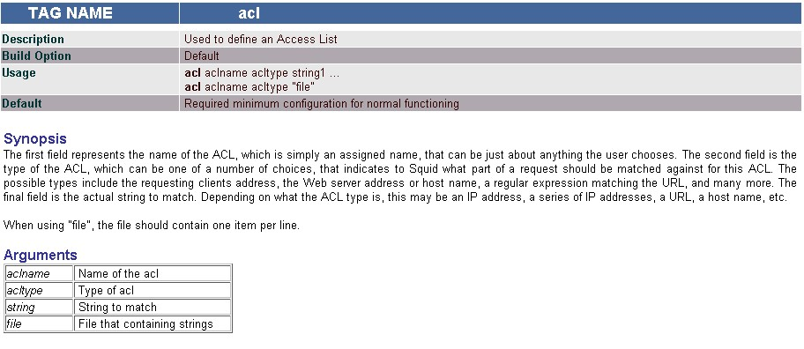

Slide 17
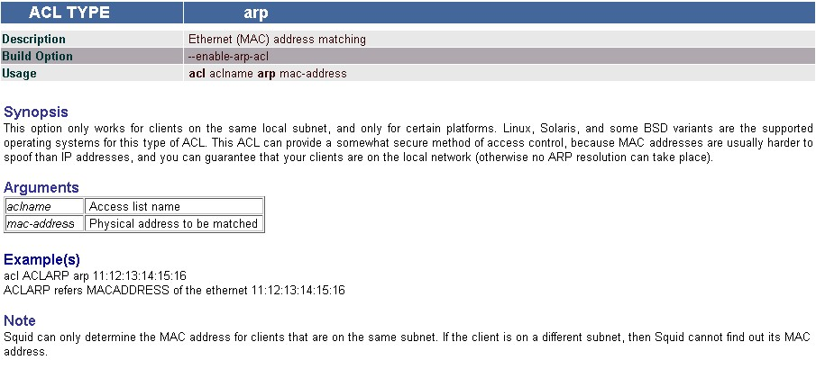
arp

Slide 18
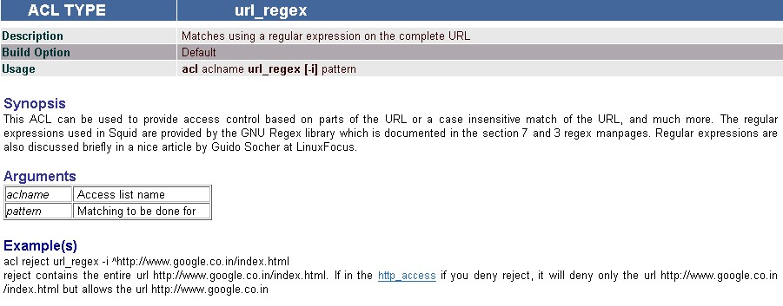

Slide 19
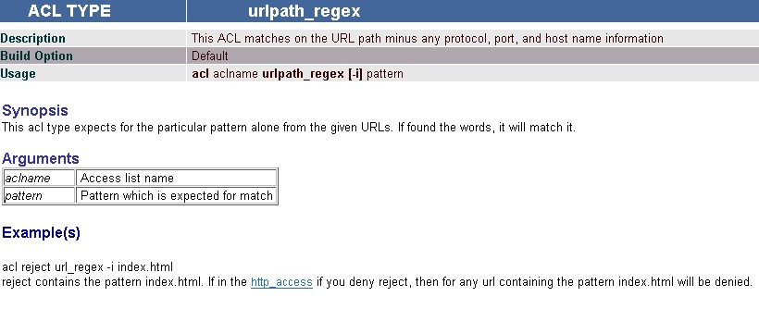

Slide 20
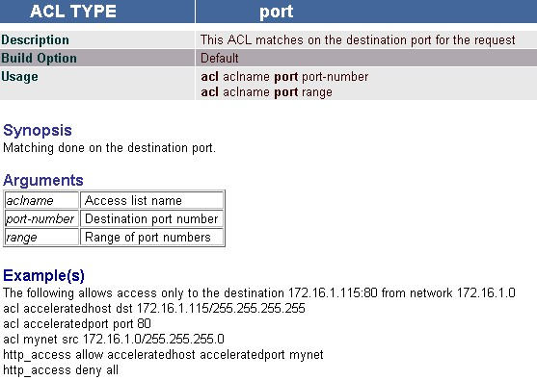

Slide 21
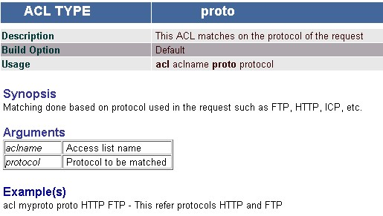

Slide 22
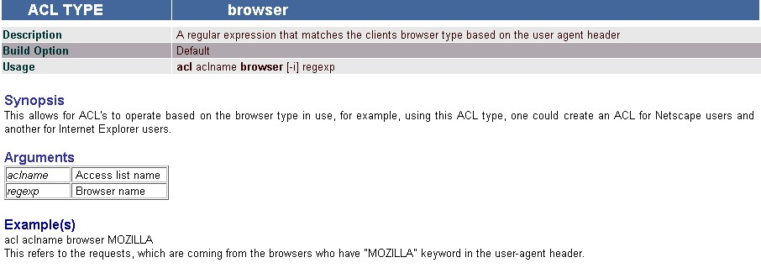

Slide 23
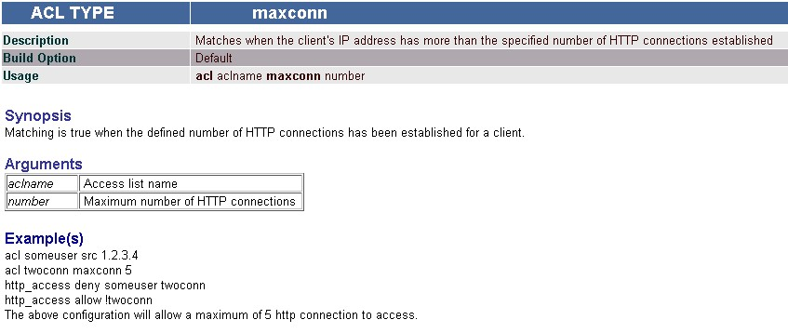

Slide 24
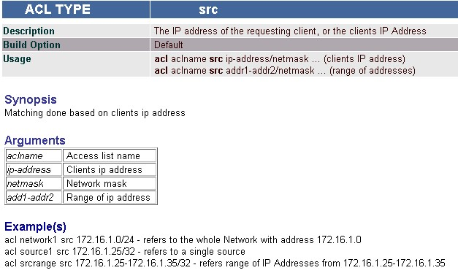

Slide 25
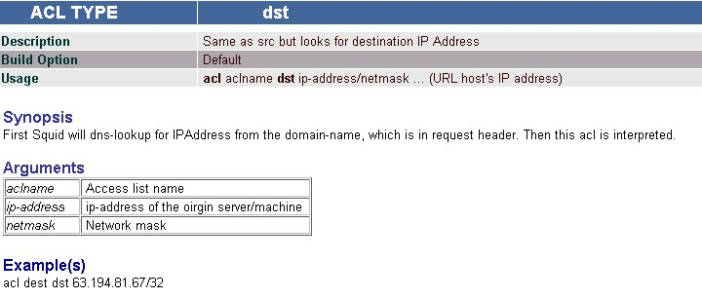

Slide 26
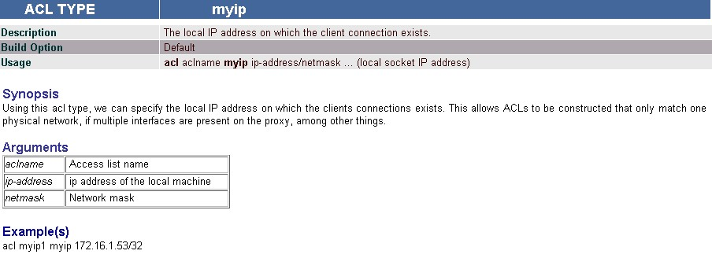

Slide 27
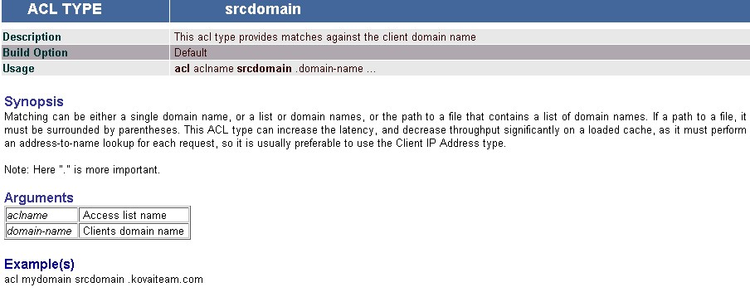

Slide 28
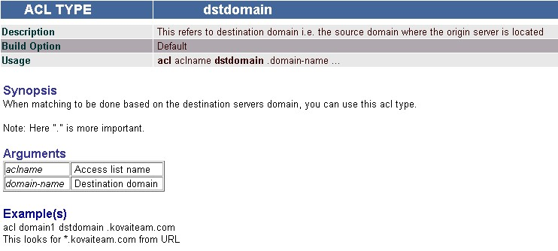

Slide 29
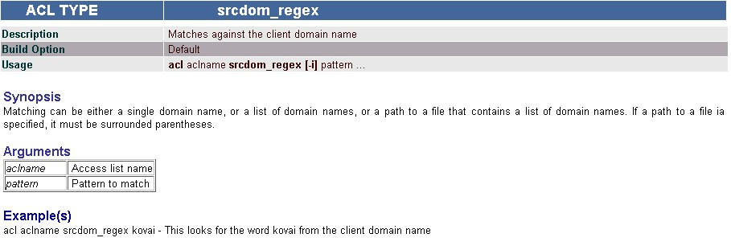

Slide 30
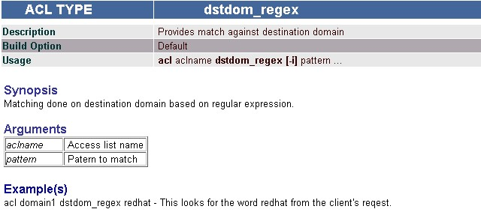

Slide 31
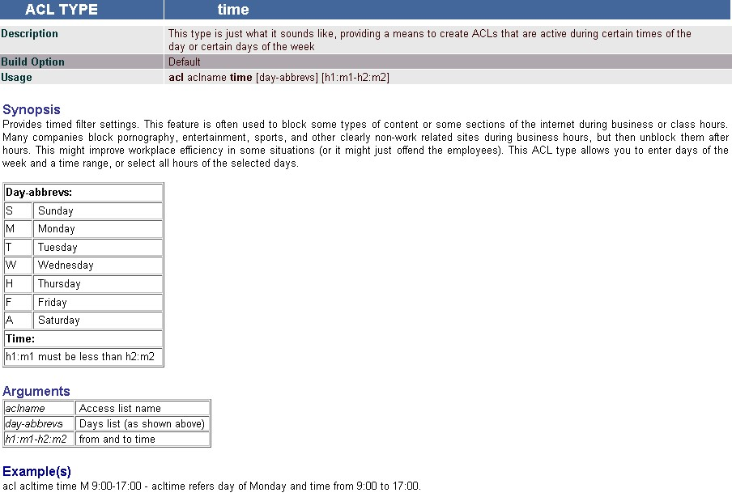

Slide 32
localnet,
denytime: 18:00-23:59

Slide 33
ACL访问控制
ACL列表定义示例
  acl LAN1 src 192.168.10.0/24
  acl PC1 src 192.168.10.12/32
  acl Blk_Domain dstdomain .qq.com
  acl Work_Hours time MTWHF 08:30-17:30
  acl Max20_Conn maxconn 20
  acl Blk_URL url_regex -i ^rtsp:// ^mms://
  acl Blk_Words urlpath_regex -i sex adult
  acl RealFile urlpath_regex -i \.rmvb$ \.rm$
Notes:
通过限制 rtsp://、mms:// 开头的地址对象，可以阻止用户访问对应的在线视频（电影）
通过限制 .rmvb、.rm 结尾的文件对象，可以阻止用户下载RealPlayer电影文件

Slide 34
ACL访问控制
根据已经定义的部分ACL列表进行访问控制
  http_access deny LAN1 Blk_URL
  http_access deny LAN1 Blk_Words
  http_access deny PC1 RealFile
  http_access deny PC1 Max20_Conn
  http_access allow LAN1 Work_Hours

Slide 35
ACL访问控制
访问控制规则的匹配顺序
  没有设置任何规则时
  —— 将拒绝所有客户端的访问请求
  有规则但找不到相匹配的项时
  —— 将采用与最后一条规则相反的权限，即如果最后一条规则是allow，那么就拒绝客户端的请求，否则允许该请求

Slide 36
配置透明代理
实现透明代理的基本条件
  前提：
    客户机的Web访问数据要能经过防火墙
    代理服务构建在网关（防火墙）主机中
  配置要求：
    代理服务程序能够支持透明代理
    设置防火墙规则，将客户机的Web访问数据自动重定向给代理服务程序处理

Slide 37





配置透明代理
透明代理服务的典型应用环境
透明代理服务器
Internet
eth0: 218.29.30.31/30
eth1: 192.168.10.1/24
www.163.com
218.29.30.29/30
局域网PC机
192.168.10.11/24

Slide 38
配置透明代理
基本实现步骤
  修改squid.conf配置文件，并重新加载该配置
    http_port 192.168.10.1:8080 transparent
  添加iptables规则
    iptables -t nat -I PREROUTING -i eth1 -s 192.168.10.0/24 -p tcp --dport 80 -j REDIRECT --to-ports 8080
  客户机浏览器
    不需要在浏览器中指定代理服务器的地址、端口
  验证透明代理的实施效果

Slide 39
Iptables –t nat –A POSTROUTING –s 192.168.10.0/24 –j SNAT –to-source 192.168.0.34

Slide 40
http_port 192.168.10.1:3128 transparent

Slide 41
配置反向代理
反向代理服务器
Internet
www.test.com
eth0: 218.29.30.31/30
eth1: 192.168.10.1/24
Internet中的客户机
218.29.30.29/30
192.168.10.6/24
192.168.10.9/24
网站服务器群

Slide 42
accel
  Accelerator mode. Also needs at least one of vhost/vport/defaultsite
defaultsite=domainname
  What to use for the Host: header if it is not present in a request. Determines what site (not origin server) accelerators should consider the default. Implies accel.
vhost
  Accelerator mode using Host header for virtual domain support. Implies accel.

Slide 43
cache_peer
  To specify other caches in a hierarchy, use the format:
    cache_peer hostname type http-port icp-port [options]
  For example
    cache_peer parent.foo.net parent 3128 3130 proxy-only default
    cache_peer sib1.foo.net sibling 3128 3130 proxy-only
    cache_peer sib2.foo.net sibling 3128 3130 proxy-only
  type: either 'parent', 'sibling', or 'multicast‘
  proxy-port: The port number where the cache listens for proxy requests
  icp-port: Used for querying neighbor caches about objects

Slide 44
5,2,1
weight=n
  To affect the selection of a peer during any weighted peer-selection mechanisms
  The weight must be an integer; default is 1, larger weights are favored more
max-conn=n
  To limit the amount of connections Squid may open to this peer
originserver
  Causes this parent peer to be contacted as a origin server
  Meant to be used in accelerator setups

Slide 45
配置反向代理
基本实现步骤
  修改squid.conf文件，并重新加载该配置
http_port 218.29.30.31:80 vhost
cache_peer 192.168.10.7 parent 80 0 originserver weight=5 max-conn=30
cache_peer 192.168.10.8 parent 80 0 originserver weight=5 max-conn=30
cache_peer 192.168.10.9 parent 80 0 originserver weight=5 max-conn=30
cache_peer 192.168.10.6 parent 80 0 originserver weight=1 max-conn=8
cache_peer Web服务器地址 服务器类型 http端口 icp端口 [可选项]

Slide 46
memcached

Slide 47
text, binary
ip
tcp, udp
telnet ip 80

Slide 48
10k, 34K

Slide 49
4k
10M
  已用，空闲

Slide 50
48bytes
80bytes
  72
  增长因子
  growth factor, 1.25
    48bytes: slab class, slab chunk
    80bytes

Slide 51
index.html/4

Slide 52
perl module
  cache::memcached
php
  memcache
  memcached
C/C++
  libmemecached
    命令行工具
memadmin

Slide 53
1-2^32

Slide 54
Get URI
PUT /etc/issue
get, put, mget, mput
simple protocol,
  http: text
  ftp: text, binary

Slide 55
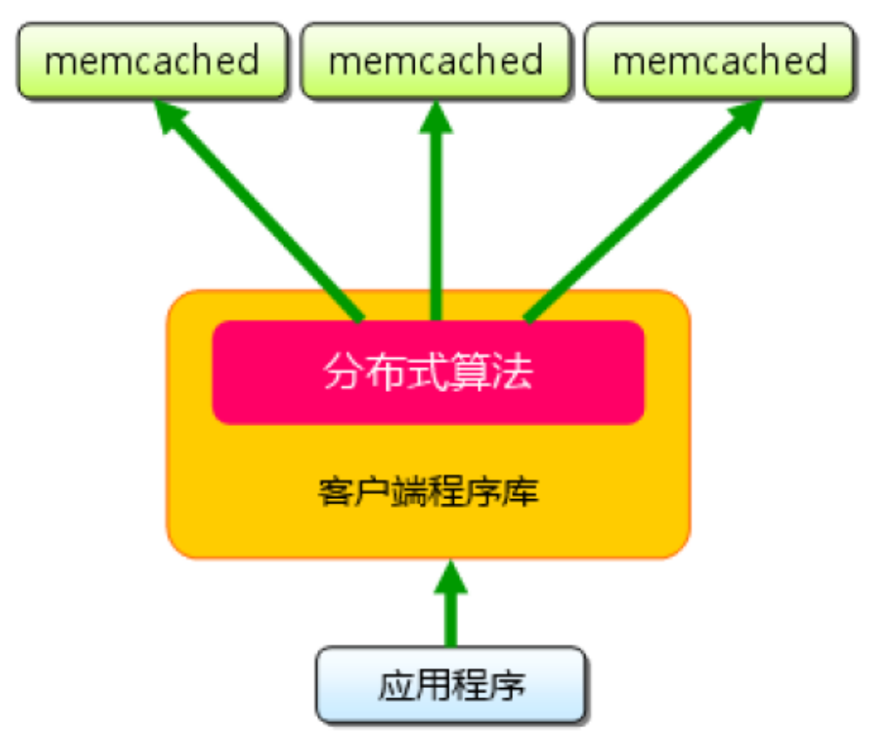
不互相通信的分布式

Slide 56
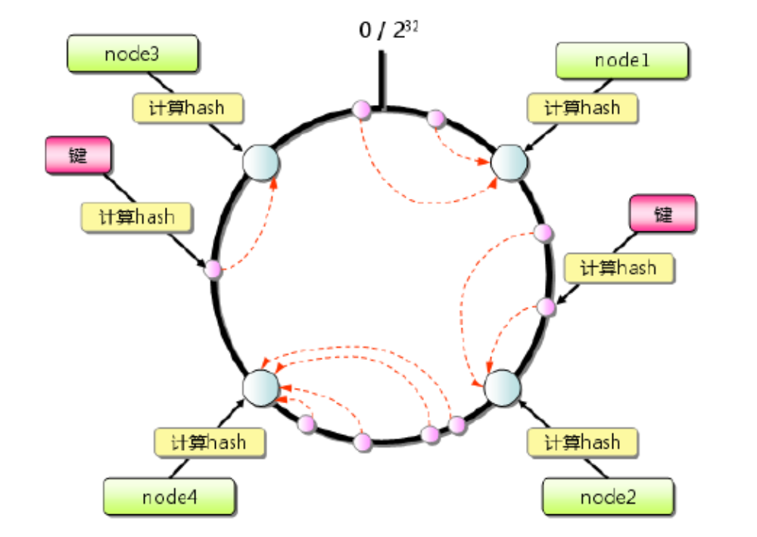
consistent hash

Slide 57
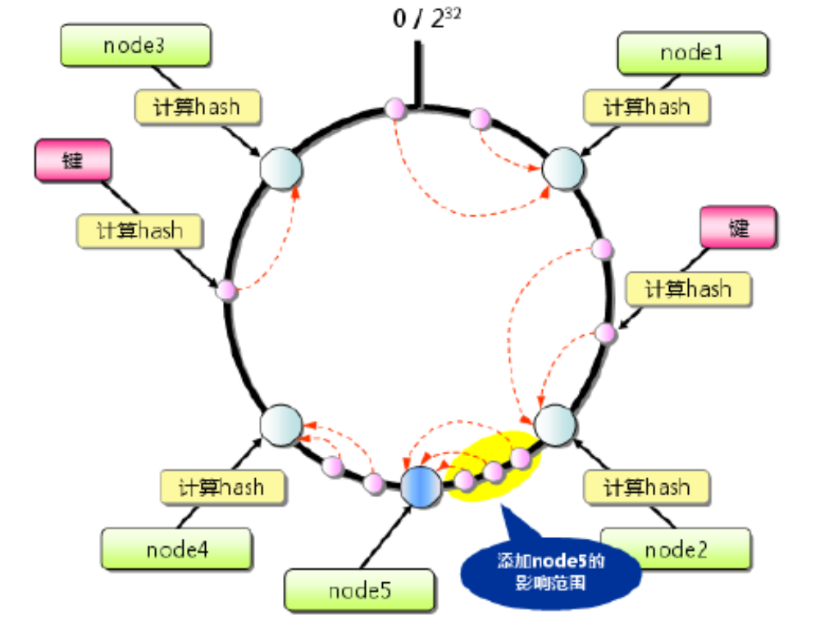

Slide 58
HAProxy

Slide 59
nginx → tengine
a.jpg

Slide 60
web monitor
65535

Slide 61
url: 提高缓存命中率

Slide 65
magedu.com
magedu.com/bbs/
X-Forward-For

Slide 67
varnish

Slide 68
Expire:2013-05-21 14:59:30
private
public

Slide 69
Cache-Control: max-age=600
If-Modify-Since:

Slide 70
CDN: Content Delivery Network
1
www.magedu.com in CNAME cache1.cdn.com
www.magedu.com in CNAME cache4.cdn.com

Slide 71
Bind, view
  Bind-dlz + MySQL
    Pgsql, Oracle, db4
  Squid: varnish
  Httpd: nginx
  Nginx + varnish
  Nginx + Squid

Slide 72

Web Cache的类型
浏览器Cache
  私有缓存
    可以缓存“private”响应
Cache Proxy
Surrogates -缓存代理
  Web加速
  共享缓存
    只能缓存“public”响应

Slide 73
一些数据
多至43%的Web请求访问不可缓存的内容
Web缓存命中率为40%左右是比较现实的

Slide 74
页面静态化
理想状态：
  静态化所有页面——实际做不到
如何静态化？
  由模板生成静态页面
  定时或有更新时
困难：
  成千上万个页面的静态化不现实
  页面有变体，不适合静态化
  多台服务器维护麻烦
  页面既包含静态内容，又包含动态内容

Slide 75
页面缓存
按需静态化
前端cache存储动态页面内容
  mod_cache
  Squid
  Varnish*
遵循HTTP的Cache规范
可精细控制Cache
  Expires
  Cache-control
适合GET类CGI请求

Slide 76
HTTP的Cache规范
要充分发挥Cache的效用，就必须了解HTTP Cache规范和机制
条件请求
Expiration
Cache-control
Cookie

Slide 77
条件请求
If-Modified-Since/Last-Modified
1. 服务器响应：
    200 OK
    Last-Modified: …
2. 浏览器请求
    GET … HTTP/1.1
    If-Modified-Since: …
3.服务器响应
    200 OK 或
    304 Not Modified

Slide 78
条件请求(2)
If-None-Match / ETag
1. Server响应
    200 OK
    ETag: abcdef
2. 浏览器请求
    GET … HTTP/1.1
    If-None-Match: abcdef
3. Server响应
    200 OK 或
    304 Not Modified

Slide 79
Expiration
Expires
  设置对象的绝对失效时间
  是HTTP/1.0规范
max-age
  是Cache-control的一个指令
  设置对象的年龄（秒数）
  是HTTP/1.1规范
max-age优先于Expires

Slide 80
Cache-control
no-cache=[Set-cookie]
  浏览器和squid都不可以缓存
  再次使用前需发送条件请求
max-age=NNN
  指定缓存有效时间（秒）
public
  浏览器和squid都可以缓存
  max-age指定缓存时间
private
  只有浏览器可以缓存

Slide 81
Cookies
HTTP请求携带Cookies:
  Cookie: name=profile,domain=www.bigmoney.com, path=mysecrets.html, cookie=day-trader
HTTP响应设置Cookies:
  Set-cookie: name=profile,domain=www.bigmoney.com, path=mysecrets.html, cookie=day-trader
Cached content
  需要的时候才设置Cookies——太理想化
  Squid添加一个IMS头

Slide 82
一些典型的Cache场景
返回个人信息
  Cache-control: private, max-age=NNN
CGI写操作
  Cache-control: no-store, no-cache
CGI获取状态等信息
  Cache-control: public, max-age=NNN

Slide 83
recv
error
lookup
pipe
pass
error
pass
lookup

Slide 84
GET, HEAD
www.magedu.com
Via: www.myproxy.com
Expire: 2012-12-21 00:00:00
ETag:
If-None-Match
If-Modified-Since:
Last-Modified：

Slide 85
reverse proxy
www.magedu.com

Slide 86
apache, mod_proxy, cache (disk, memory)
Nginx, cache (disk, )
squid
varnish (disk, memory)
600

Slide 87
Cache-Control: max-age=10
  s-maxage=10

Slide 88
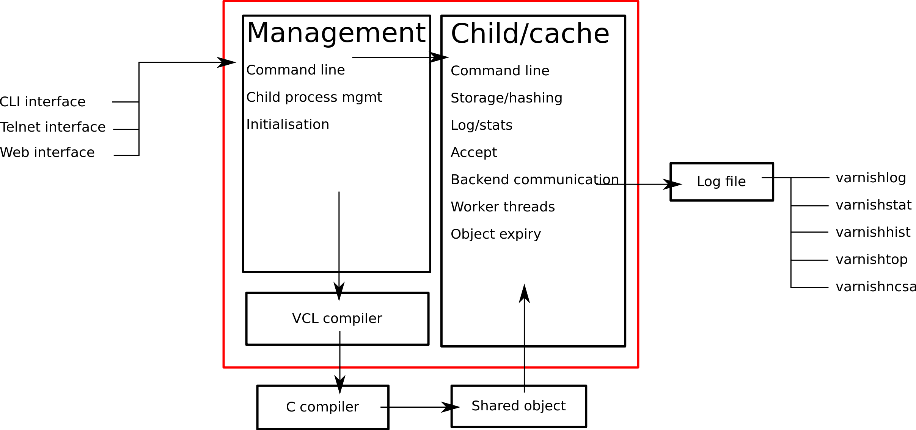
Varnish Architecture

Slide 90
Varnish

Slide 91
rpm

Slide 92
subroutines
VCL

Slide 94
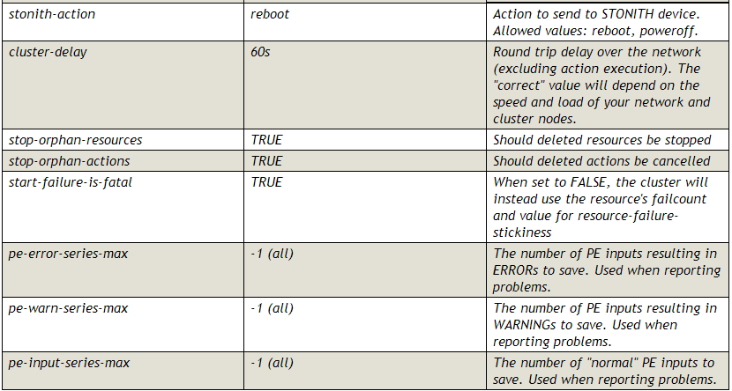
Threading mode

Slide 95
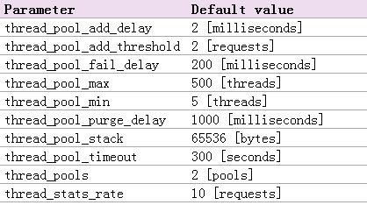
Threading parameters

Slide 96
LAMP
LAMP

Slide 98
用户访问体验
web object
  http stateless
    1 object
    2 object
  HTTP/1.1
    keep-alive
    URL
Web

Slide 99
SNAT, http proxy
Agent
Proxy，7 layer，具体应用,web, http/https
  正向代理, SNAT
  反向代理, DNAT
  keep-alive
www.magedu.com
www.sohu.com

Slide 100
cookie
session
  session_id

Slide 101
Proxy, ACL

Slide 103
LBLCR
key-value
URL→172.16.100.21
purge
100.21
100.1
index.php
超链接
http://172.16.100.11/image/1.jpg
http://172.16.100.21/image/1.jpg

Slide 105
CMS
  静态化

Slide 108
MQ
1W

Slide 110
memcached, malloc()
缓存
  基于磁盘：RAID 0
  基于内存
  基于缓存服务器的缓存
TCMalloc, libevent
apache代理服务器
proxy

Slide 112
Varnish
  Web reverse proxy
    VCL
      Sub routine

Slide 113
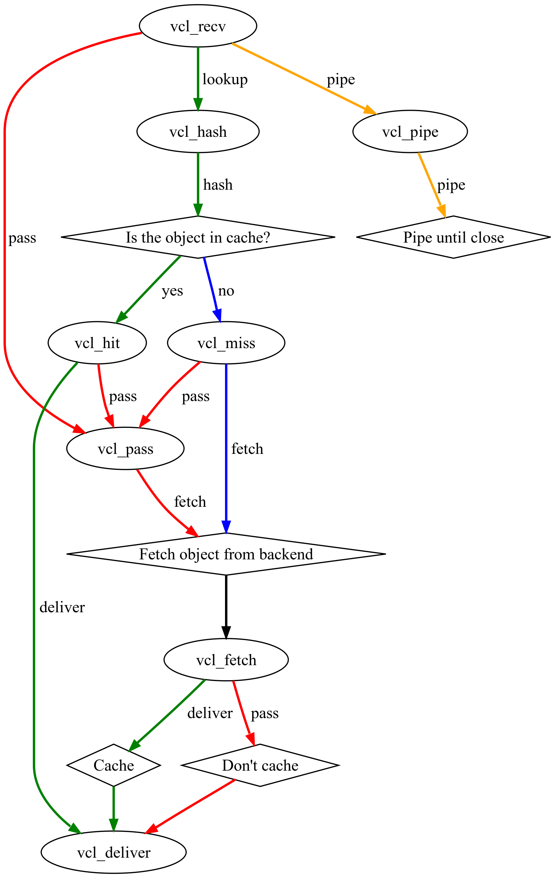

Slide 115
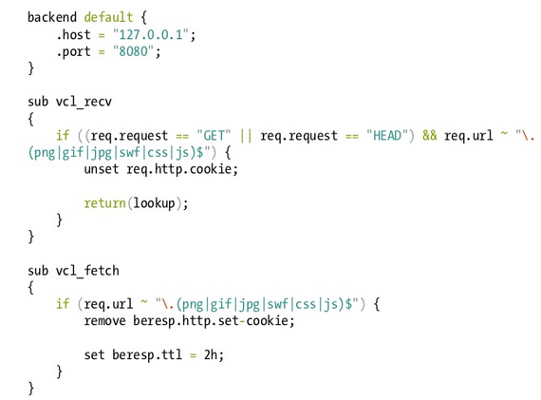

Slide 116
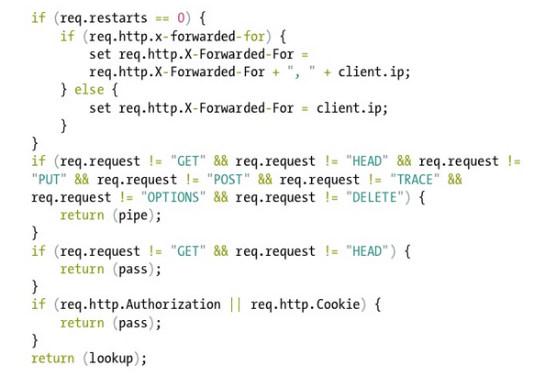

Slide 117
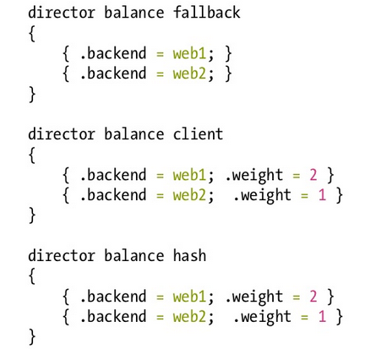

Slide 118
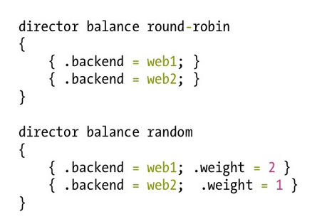

Slide 119
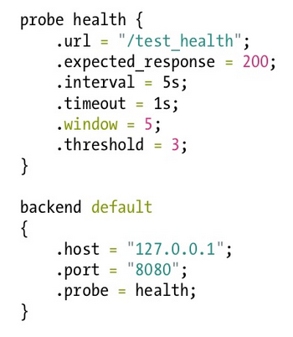

Slide 120
